Slide 1
«Опасности на дороге» Обыгрывание дорожных ситуаций на макете микрорайона с детьми старшей группы (фрагмент занятия)
Амирова М.Д.,
воспитатель высшей кв. категории МБДОУ №15 «Ромашка»
г. Зеленодольск, Республика Татарстан

Slide 2
Цель:
Совершенствовать знания детей о правилах дорожного движения для пешеходов.
Формировать представление о правильном поведения в различных дорожных ситуациях.
Способствовать умению моделировать ситуации на макете микрорайона.
Закрепить знания детей о своём микрорайоне, названии улиц, воспитывать любовь к родному городу.
Активизировать словарь детей, развивать речь, мышление.

Slide 3
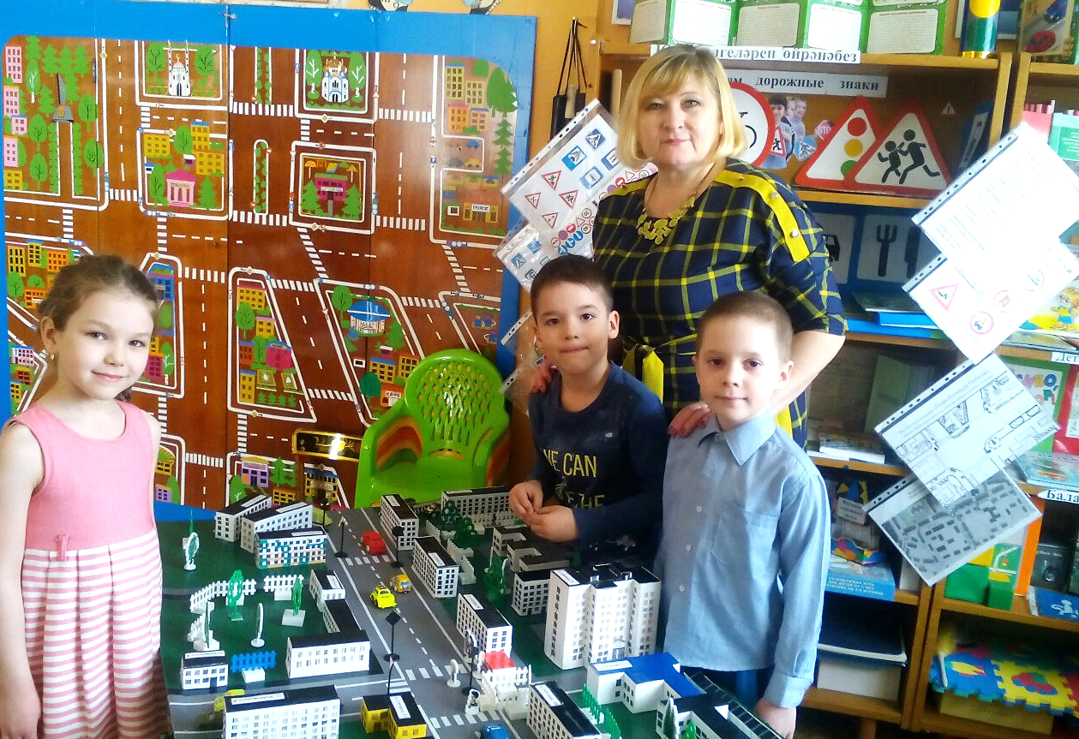
- Дети, что это перед вами?
(Макет микрорайона)
-А что такое микрорайон?
(Часть города)
- Правильно, микрорайон – это часть города с улицами, зданиями, детскими садами, школами и другими учреждениями.
- Назовите, пожалуйста, улицы, которые есть в нашем микрорайоне.
(Северная, Тургенева, Маяковского, Украинская, Комсомольская) - дети называют и сопровождают показом на макете.
- Какая из улиц на нашем макете самая широкая и самая опасная, так как по ней ездит много автомобилей?
(улица Тургенева)

Slide 4
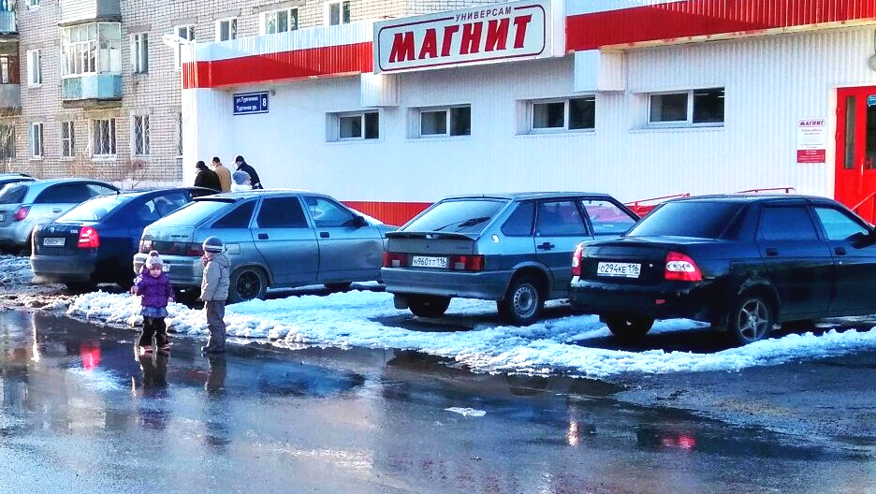
Давайте представим себе несколько дорожных ситуаций, которые произошли на улице Тургенева.
1. Показ на экране слайда - дети играют на перекрёстке возле магазина «Магнит»
- Дети, чем опасна эта ситуация?

Slide 5
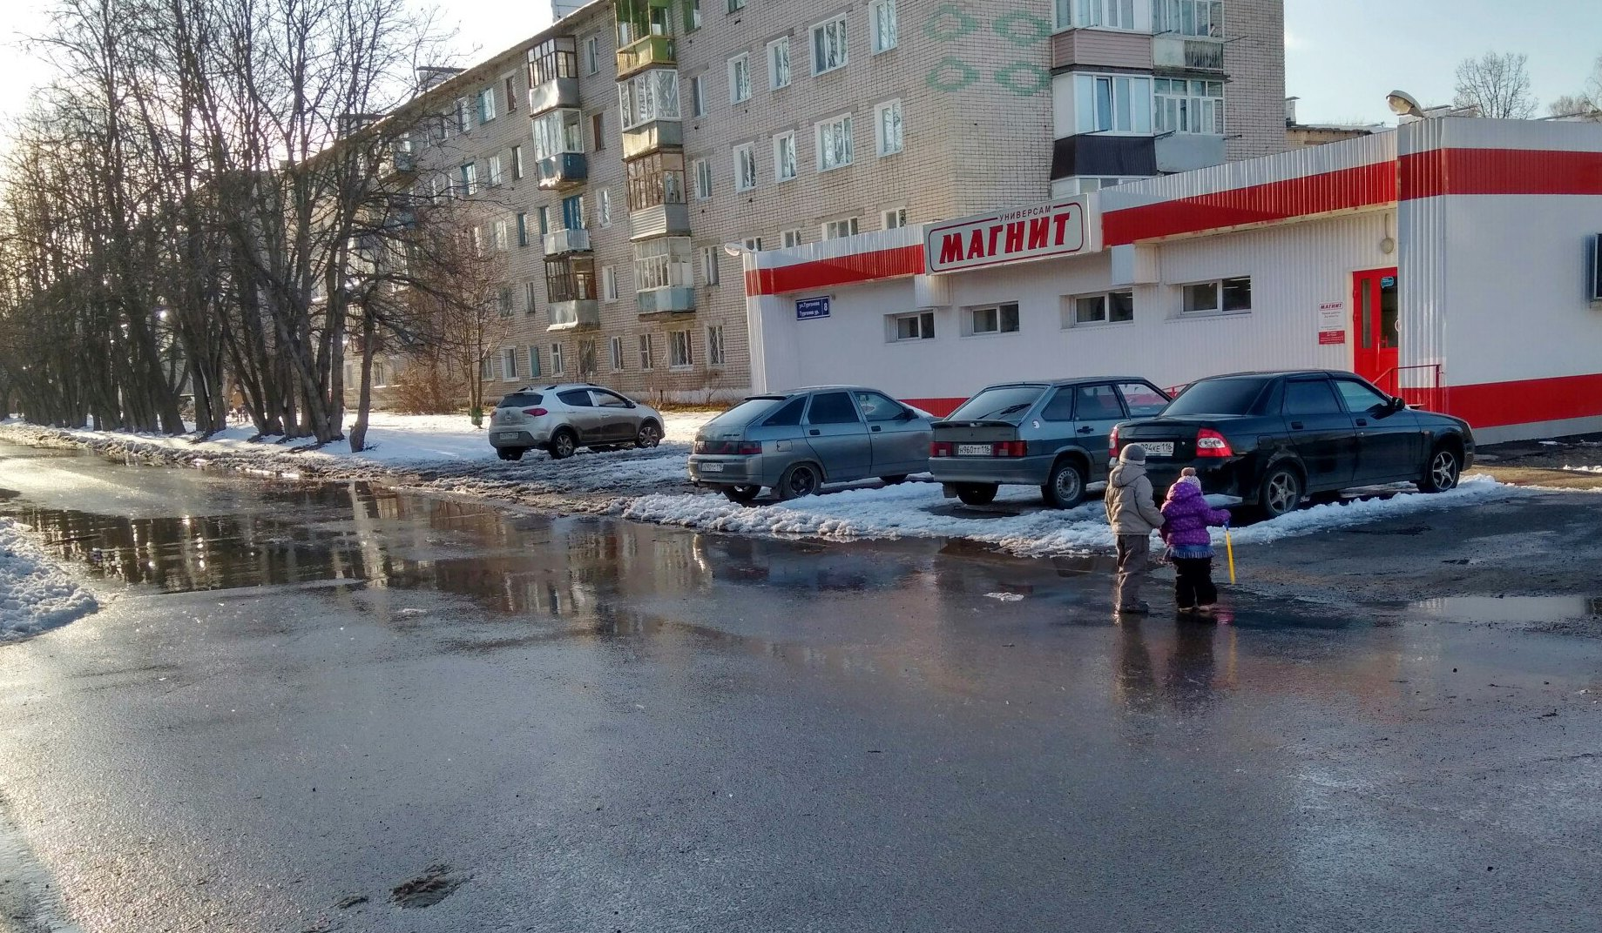
Из-за поворота может выехать автомобиль и сбить детей. Причем не с одной стороны, а сразу с четырёх, так как здесь перекрёсток. Стоящие возле магазина автомобили могут дать задний ход и наехать на детей, если водитель их не увидел.

Slide 6
После обсуждения слайдов дети вместе с воспитателем обыгрывают данную ситуацию на макете микрорайона при помощи мелких моделей и игрушек.
- А теперь давайте назовем правила, которые должны соблюдать дети в такой ситуации.
Маленьким детям нельзя гулять одним, без взрослых.
Нельзя выходить на проезжую часть и тем более играть на ней.
Нельзя убегать от взрослых, раньше их выбегать из магазина или из другого здания.

Slide 7
А теперь – следующая ситуация.
2. На слайде – школьники, переходящие дорогу по пешеходному переходу. Они разговаривают
друг с другом, играют в телефоне, не глядя по сторонам.
- А чем опасна эта ситуация? Ведь, казалось бы, ничего страшного, дети идут по пешеходному переходу?
- По пешеходному переходу надо переходить быстро, не играть и не отвлекаться, иначе можно
не заметить приближающийся автомобиль.

Slide 8
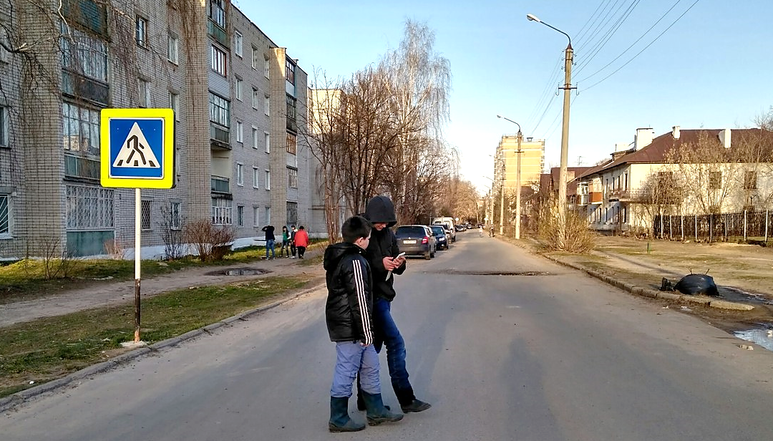
А ещё – не все водители строго соблюдают правила дорожного движения и могут
не остановиться перед пешеходным переходом или не успеют затормозить.

Slide 9
После обсуждения этих слайдов дети также обыгрывают данную ситуацию на макете микрорайона при помощи мелких моделей и игрушек.
- А теперь назовем правила для пешеходов при переходе дороги по пешеходному переходу.
Перед тем, как переходить дорогу по пешеходному переходу, надо посмотреть сначала налево, потом направо, потом опять быстренько налево, чтобы убедиться, что автомобилей нет, или что все они остановились, и только тогда переходить дорогу.
Переходить проезжую часть надо быстро, но не бегом, а быстрым шагом.
При переходе дороги по пешеходному переходу надо смотреть по сторонам, чтобы всё время контролировать ситуацию, ведь ситуация на дороге может измениться в любой момент.

Slide 10
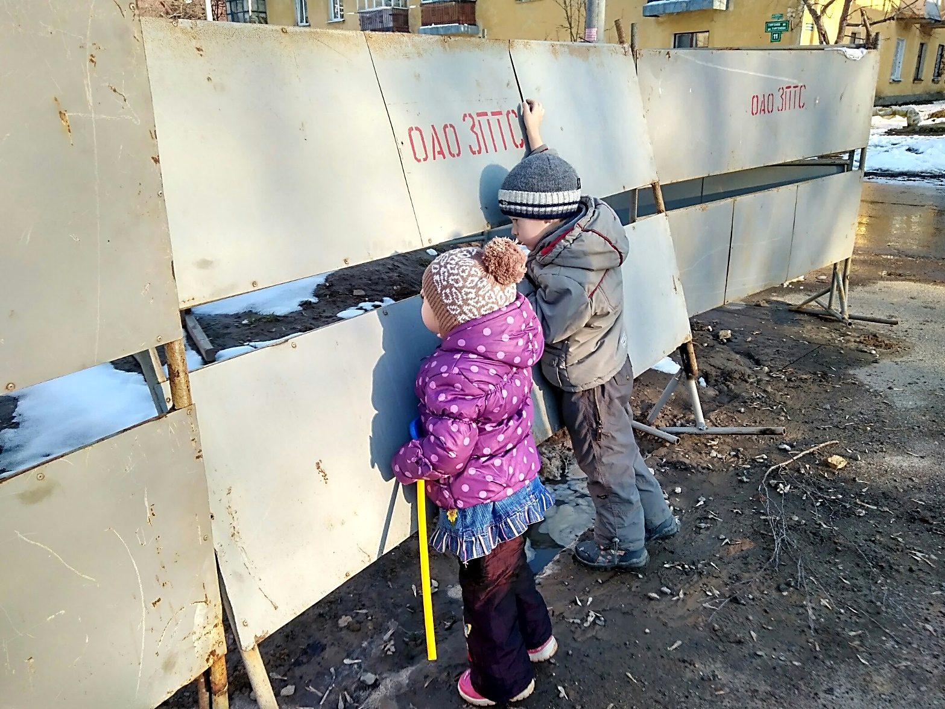
А теперь – внимание на экран, ещё одна ситуация.
3. На слайде – дети лезут на ограждение, которое выставлено в месте ремонта дороги.
Что может
произойти
с этими детьми?

Slide 11
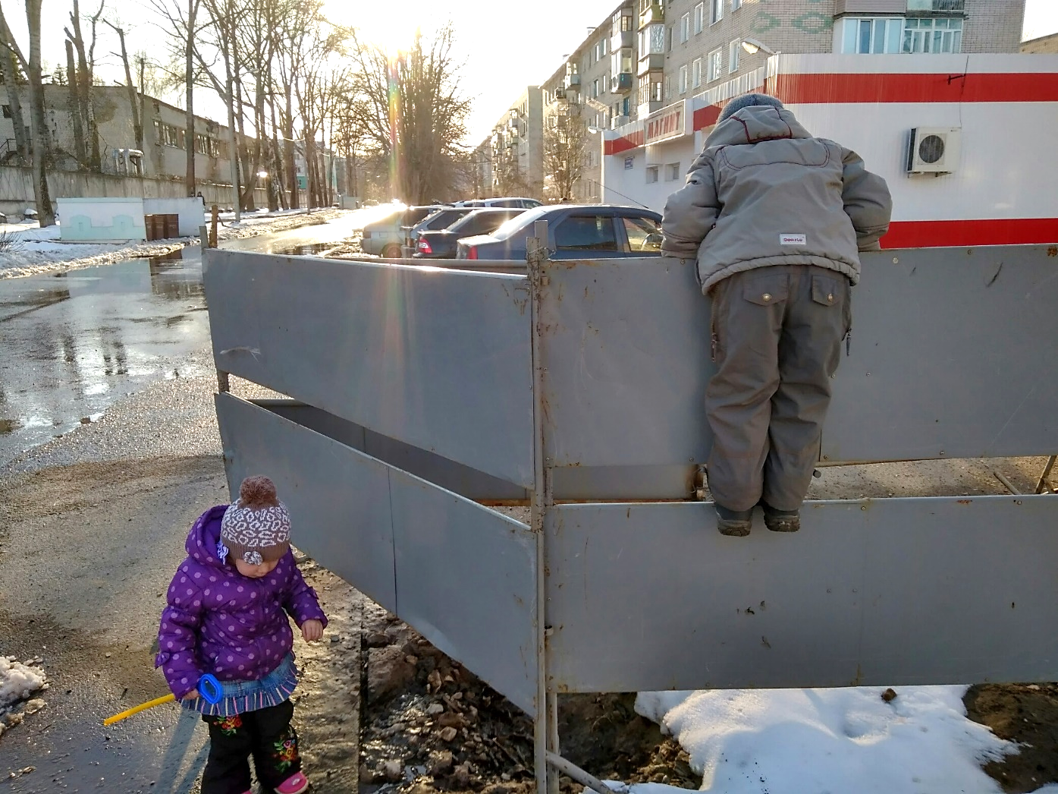
Дети могут упасть с забора и оказаться прямо на дороге, попасть под машину.
Забор может упасть, и дети – вместе с ним. Ребёнок может упасть в яму, которая выкопана внутри ограждения.

Slide 12
После просмотра и обсуждения слайдов дети опять вместе с воспитателем обыгрывают данную ситуацию на макете микрорайона, затем называют правила поведения для данной ситуации.
Нельзя находиться на дороге без взрослых.
Нельзя подходить близко к дорожным работам.
Нельзя залезать на заборы и ограждения, это может быть опасно.

Slide 14
- А теперь давайте придумаем и назовем правила для детей, которые увидели нарушителей на дороге. Как вы должны поступать в данной ситуации?
Правила для детей
Если видишь, что кто-то из детей ведёт себя на дороге неправильно и ему угрожает опасность, надо позвать его с тротуара, но самому не выходить на проезжую часть.
Надо обязательно позвать на помощь взрослых, которые уведут детей с дороги.

Slide 15
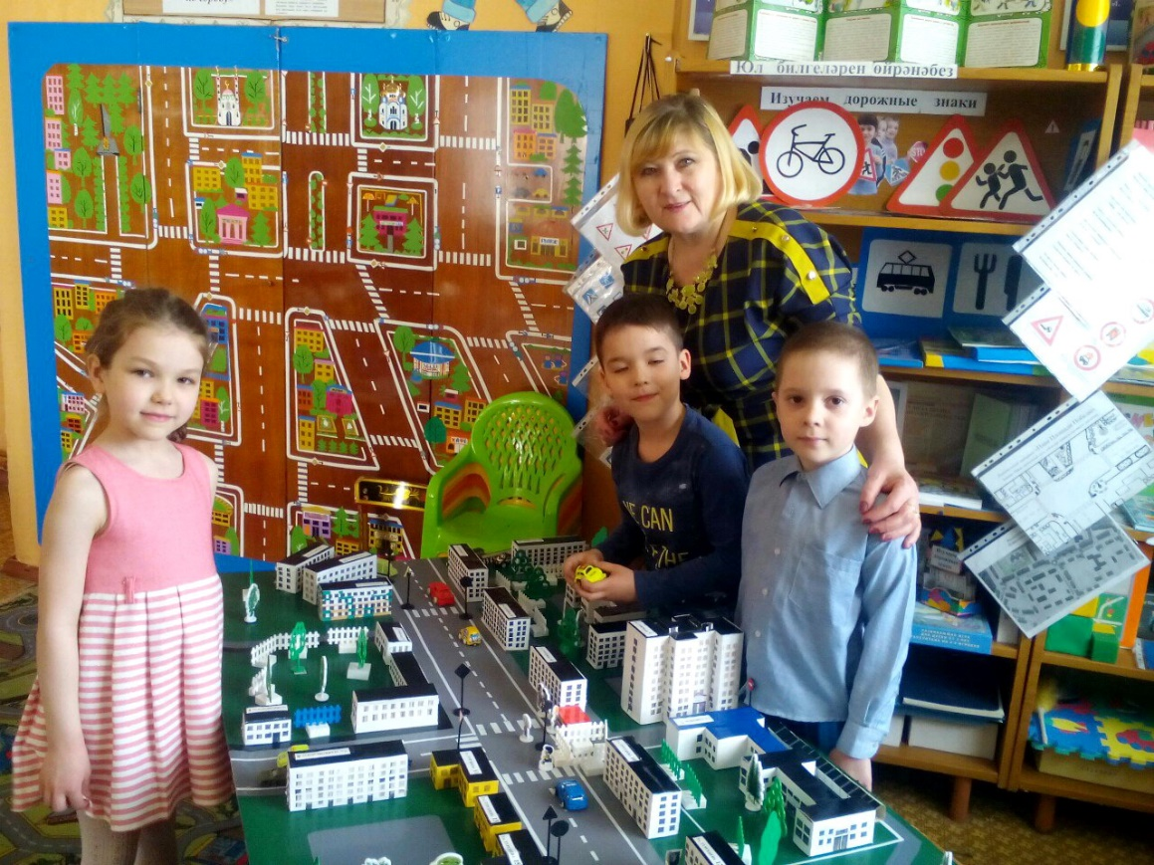
Спасибо за внимание!

